Slide 1
এই স্লাইডটি সম্মানিত শিক্ষক মন্ডলীর জন্য, তাই স্লাইডটি হাইড করে রাখা হল।
শিক্ষকবৃন্দের শ্রেণিকক্ষে পাঠ দেওয়ার সুবিধার্থে স্লাইডের নিচে প্রয়োজনমত পরামর্শ দেওয়া হয়েছ অর্থাৎ slide notes দেওয়া হয়েছে। শিক্ষকমন্ডলী ক্লাসে পাঠটি উপস্থাপনের পূর্বে সংশ্লিষ্ট পাঠের সাথে মিলিয়ে নিতে অনুরোধ করা হলো।। F5 দিয়ে উপস্থাপনা করতে হবে।
পাশাপাশি আপনার নিজস্ব চিন্তা-চেতনা কনটেন্টকে আরো বেশী ফলপ্রসূ করতে পারবেন বলে আশা করি...

Slide 2

সবাইকে শুভেচ্ছা

Slide 3
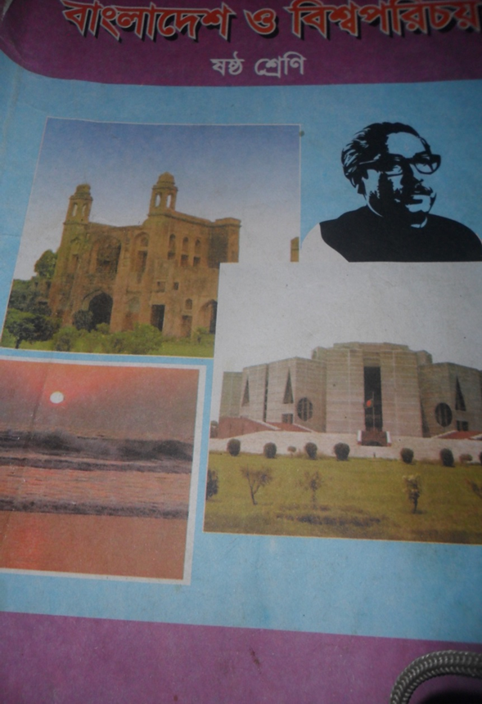

পরিচিতি
পাঠ পরিচিতি
শিক্ষক পরিচিতি
বাংলাদেশ ও বিশ্ব পরিচয়
ষষ্ঠ - শ্রেণি
অধ্যায় - চার
পাঠ – 2।
মোছাঃ নার্গিস আরা
সিনিয়র শিক্ষিকা
যাদুখালী স্কুল এন্ড কলেজ
মেহেরপুর।
Email-
nargisara1@gmail.com

Slide 4


এসো আমরা ভিডিওটি দেখি-
Notes:
শিক্ষকের ভিডি ও আইকোনের উপর ক্লিক করতে হবে । ভিডিওটি দেখে বাংলাদেশের অস্থিত্ত্ব এবং সৃষ্টি সম্পর্কে জানাতে পারবে এবং শিক্ষার্থীদের পূর্ব জ্ঞান যাচাই করতে পারবে।

Slide 5
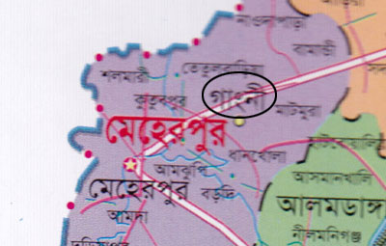
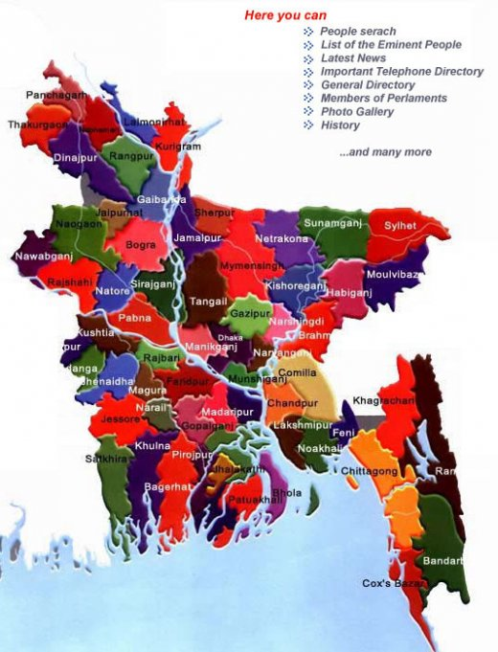
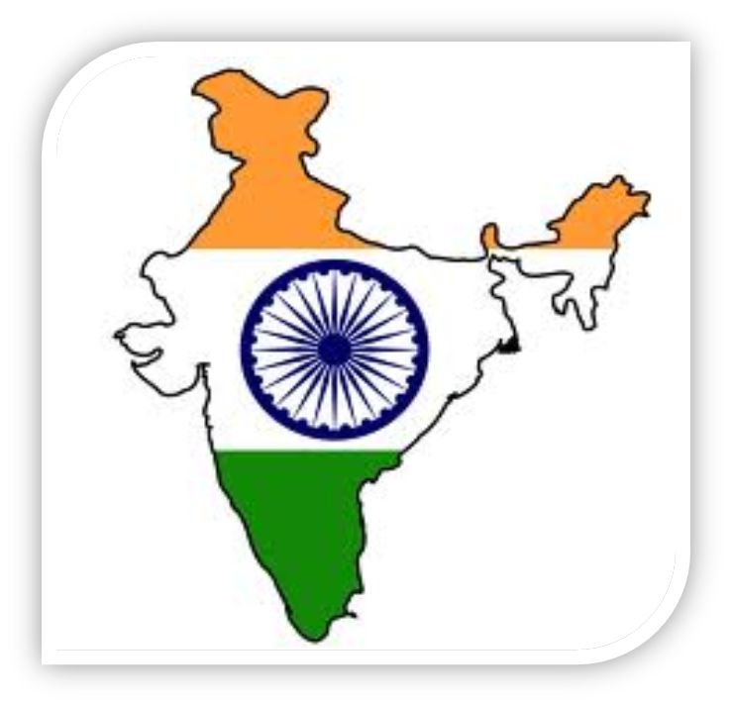
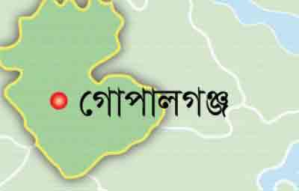
বাংলাদেশ
ভারত
Notes:
শিক্ষক একটি দেশের মানচিত্র এবং নিজ জেলার ম্যনচিত্রের সাথে তুলনা করে পূর্ব জ্ঞান যাচাই করতে পারেন।

Slide 6
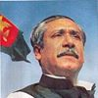

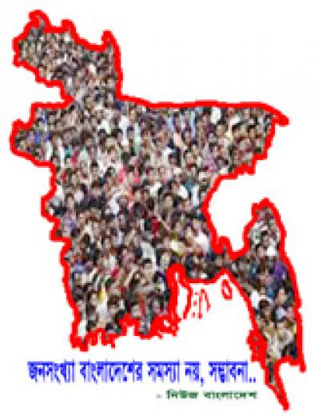

এসো আমরা নিচের চিত্রগুলি দেখি
Notes:
শিক্ষক এই ছবিগুলো দেখিয়ে আলোচনার মাধ্যমে পাঠ শিরোনাম ঘোষণা করবেন।

Slide 7
রাষ্ট্র হিসেবে বাংলাদেশ

Slide 8

শিখনফল
এই পাঠ শেষে শিক্ষার্থীরা...
বাংলাদেশ কীভাবে স্বাধীন ও সার্বভৌম রাষ্ট্র হিসাবে সৃষ্টি হয় তা বর্ণনা করতে পারবে;
বাংলাদেশ একটি আদর্শ রাষ্ট্র হিসাবে আত্মপ্রকাশ করার জন্য কি কি উপাদান দরকার তা ব্যাখা করতে পারবে।
Notes:
শিক্ষক শ্রেণী কক্ষে পাঠ দেওয়ার সময় শিক্ষক শিখনফল হাইড করে রাখতে পারে ,আবার ইচ্ছে করলে দেখাতে পারেন।

Slide 9
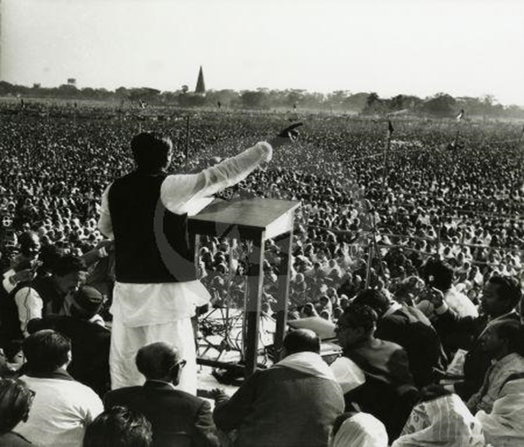

১৯৭১ সালে ৭ই মার্চ বঙ্গবন্ধুর নির্দেশনা মূলক বক্তব্যের মধ্যে দিয়ে মুক্তিযুদ্ধ শুরু হয়।
Notes:
মুক্তিযুদ্ধ যে অর্জন ১৯৭১ সালে ৭ই মার্চ জাতির জনক বঙ্গবন্ধুর দিক নির্দেশনা মূলক বক্তব্যের মধ্যে দিয়ে মুক্তিযুদ্ধ শুরু হয়।
বাস্তব চিত্র দিয়ে শিক্ষার্থীদের বুঝান হয়েছে।

Slide 10
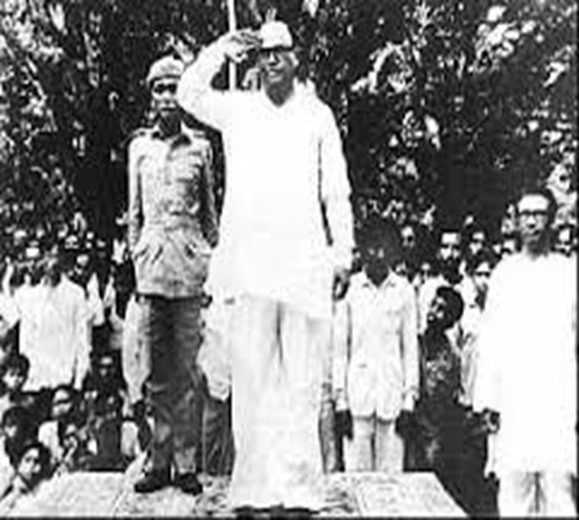
১৯৭১ সালের ১০ এপ্রিল মেহেরপুর জেলার মুজিবনগরে বাংলাদেশের প্রথম সরকার গঠন করা হয়।
Notes:
অস্থায়ি বা মুজিবনগর সরকারের বাস্তব চিত্রের মাধ্যনে পাঠ ফুটিয়ে তোলা হয়েছে।

Slide 11
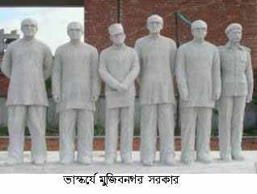

বঙ্গবন্ধুকে রাষ্ট্রপতি করে সরকার গঠন করা হয়।

Slide 12
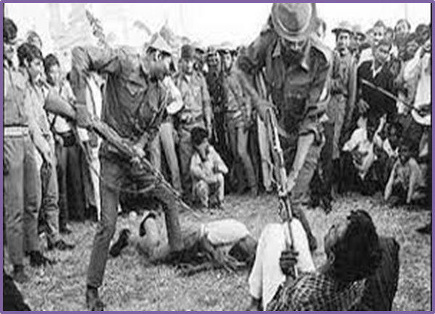
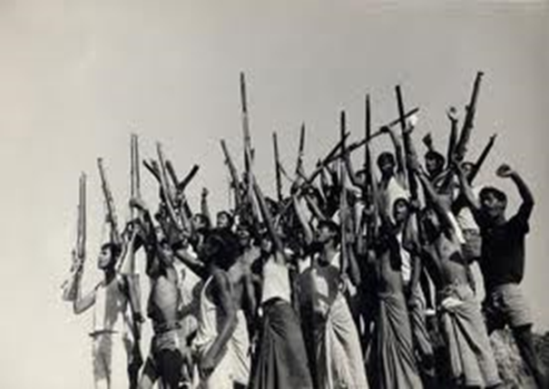
দীর্ঘ নয় মাসব্যাপী রক্তক্ষয়ী সংগ্রামের মধ্যে দিয়ে বাংলাদেশ স্বাধীনতা অর্জন করে।
Notes:
শিক্ষক চিত্রগুলির মাধ্যমে মুক্তিযুদ্ধো এবং বাংলার আবাল বৃদ্ধ সবার সাহায্যের মাধ্যমে
দীর্ঘ নয় মাস ব্যাপী রক্তক্ষয়ী সংগ্রামের মধ্যে দিয়ে বাংলাদেশ স্বাধীনতা অর্জন করা করেছে সেটা শিক্ষার্থীদের অবগত করার জন্য।

Slide 13
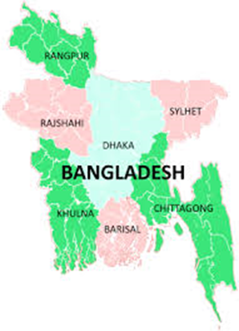
পৃর্থিবী ও বাংলাদেশের মানচিত্র
বাংলাদেশ বিশ্বের মানচিত্রে একটি স্বাধীন সার্বভৌম রাষ্ট্র হিসেবে আত্মপ্রকাশ ঘটে।

Slide 14

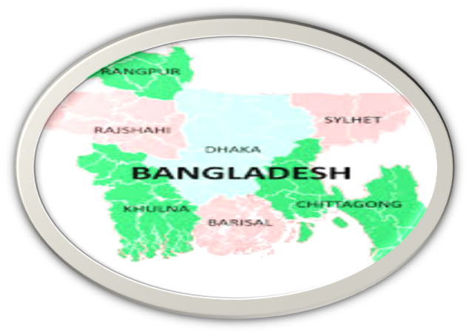
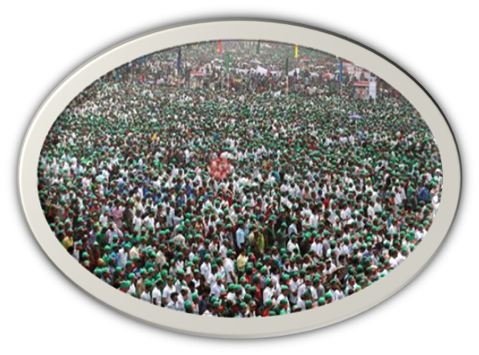
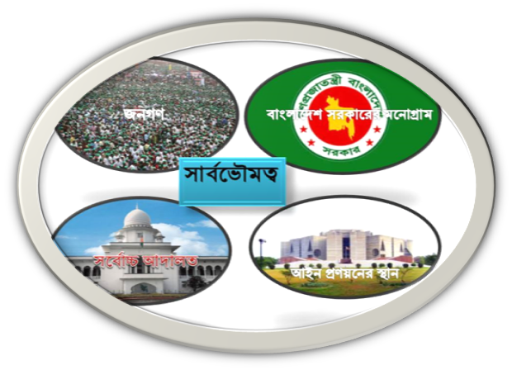
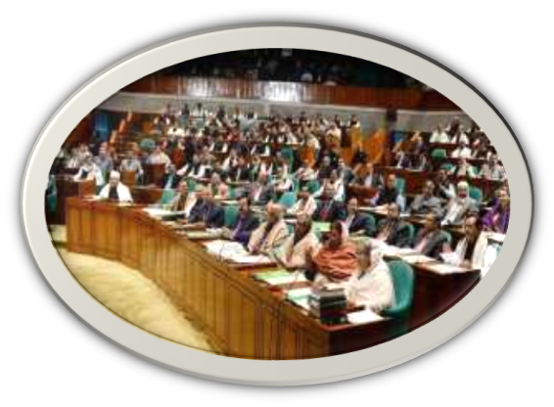
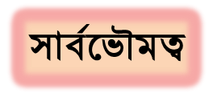
নির্দিষ্ট ভূখন্ড
জনসমষ্টি
রাষ্ট্রের উপাদান
সরকার
Notes:
রাষ্ট্রের কয়টি উপাদান ও কি কি সেই সম্পর্কে শিক্ষক স্লাইডগুলি দেখিয়ে বুঝাতে পারেন।

Slide 15
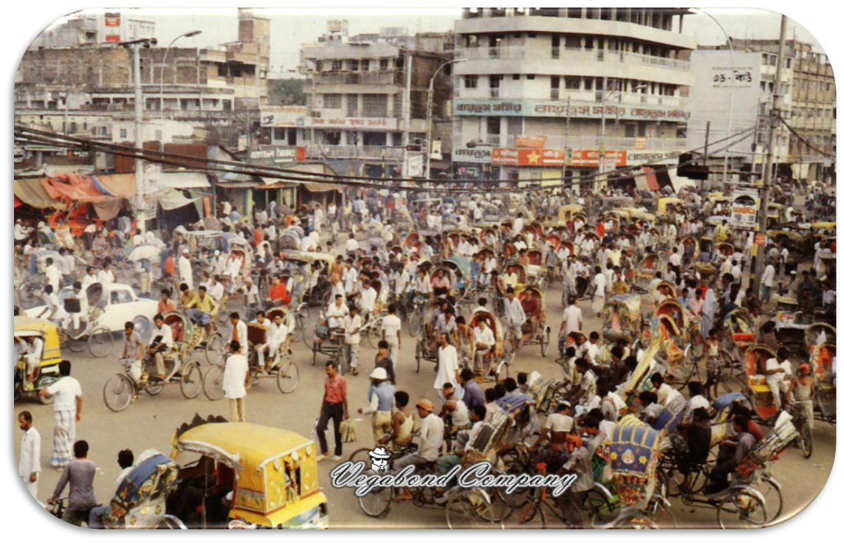
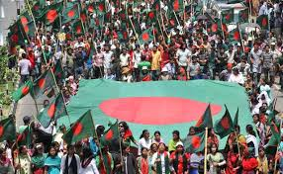
জনসমষ্টি
বাংলাদেশ বিশাল জনগোষ্ঠীর দেশ । এদেশের লোকসংখ্যা প্রায় ১৬ কোটি। জনসংখ্যার দিক থেকে বাংলাদেশ বিশ্বের অষ্টম বৃহত্তম রাষ্ট্র।
Notes:
শিক্ষক চিত্র দেখিয়ে রাষ্ট্রের উপাদানের ভিতর জনসমষ্টির গুরুত্ব বুঝাতে পারেন।

Slide 16
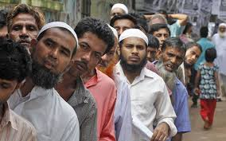
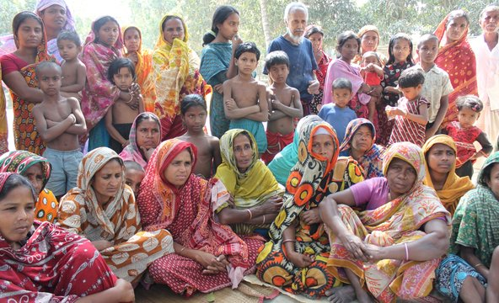
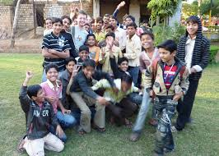
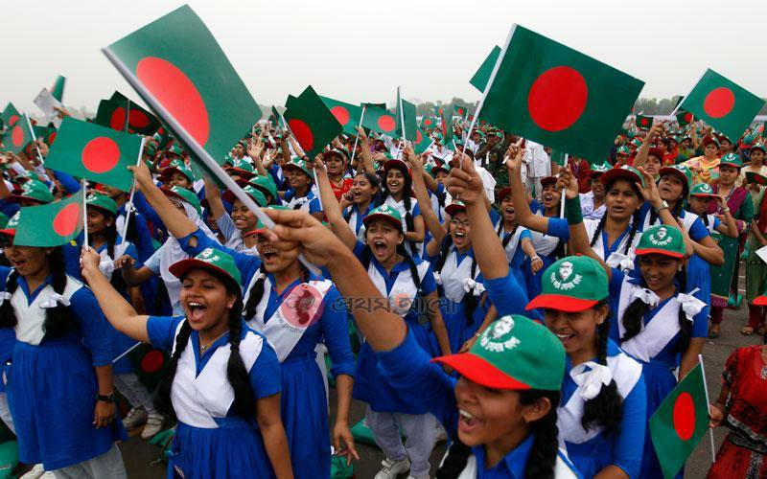
অর্ধেক পুরুষ
অর্ধেক নারী
শিশু ও কিশোর – কিশোরী রয়েছে।
Notes:
বাংলাদেশের জনসংখ্যায় নারী-পুরুষ এবং শিশু ও কিশোর – কিশোরী সব মিলিয়ে ১৬ কোটি মানুষের বাস ।
শিক্ষক সামান্য আলোচনার মাধ্যমে বুঝায়ে দিতে পারেন।

Slide 17
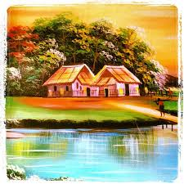
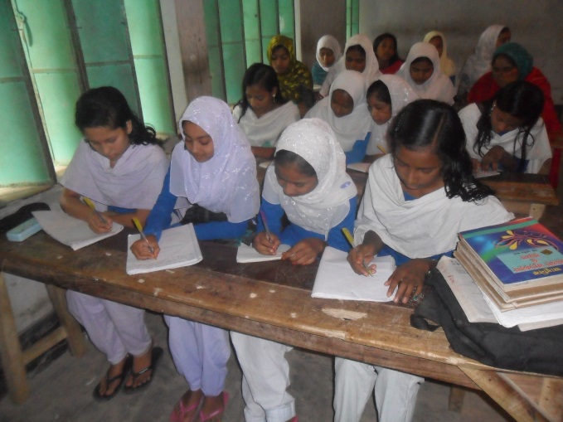
একক কাজ
বাংলাদেশ কিভাবে স্বাধীনতা অর্জন করেছে তা পাঁচটি বাক্যে লিখ।
সময়ঃ- ৭ মিনিট
Notes:
শিক্ষক তার ক্লাসের সময় অনুযায়ী একক কাজ দেওয়ার আগে সময় নির্ধারণ করে দিয়ে তারপর নিজ নিজ খাতায় লিখতে বলা যেতে পারে।

Slide 18

নির্দিষ্ট ভূখন্ড
বাংলাদেশের উত্তরে ও পৃর্বে ভারত
বাংলাদেশের নির্দিষ্ট আয়তন আছে।
পূর্বে মায়নমার
পশ্চিমে ভারতের পশ্চিম বঙ্গ রয়েছে
দক্ষিণে বিশাল বঙ্গোপসাগর
Notes:
এই স্লাইডটা উপ্সথাপনের সময় বাংলাদেশের নির্দিষ্ট আয়তন আছে বুঝানোর জন্য শিক্ষকের দু-বার ক্লিক করা লাগবে।
বাংলাদেশের বাহিরে কোন দেশ বা কি দ্বারা ঘিরে আছে সেটা দেখানো হয়েছে

Slide 19
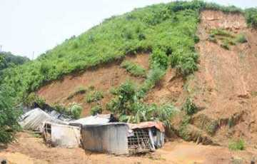
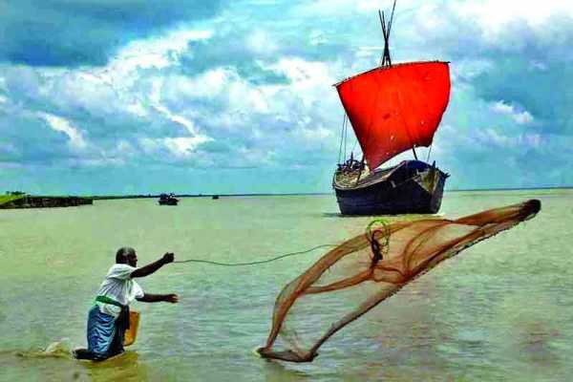
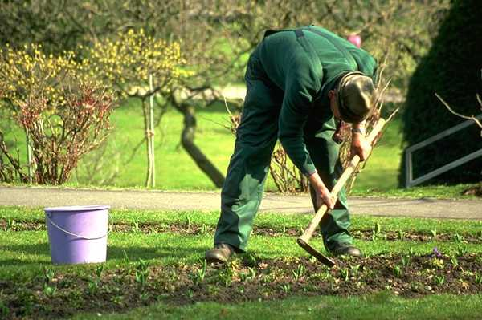
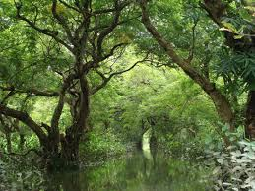
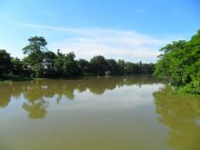
আরও রয়েছে বাংলাদেশের অসংখ্য -
পাহাড়
নদ-নদী
বসবাসের জন্য সমভূমি
হাওড়
বনভূমি

Slide 20
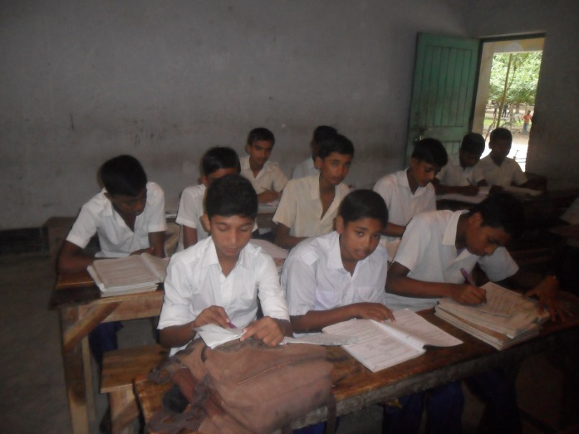
জোড়ায় কাজ
বাংলাদেশের ভূখন্ড কতদূর বিস্তৃত আলোচনার মাধ্যমে লিখ।
সময়ঃ ৭ মিনিট।

Slide 21
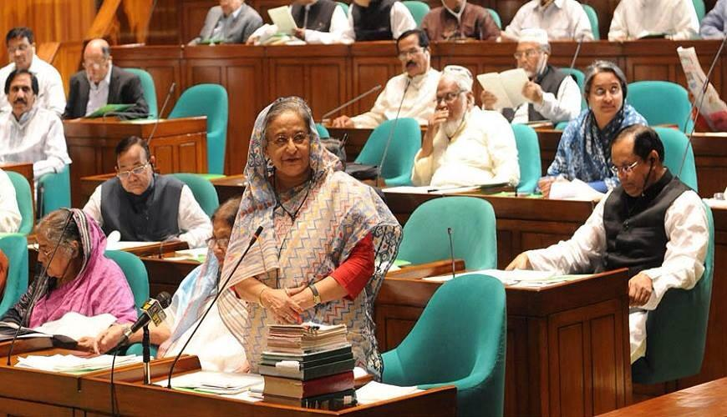
সরকার
বাংলাদেশ জনগণের দ্বারা নির্বাচিত হয়ে সরকার গঠন করে। এদেশের সকল ক্ষমতার উৎস জনগণ।

Slide 22
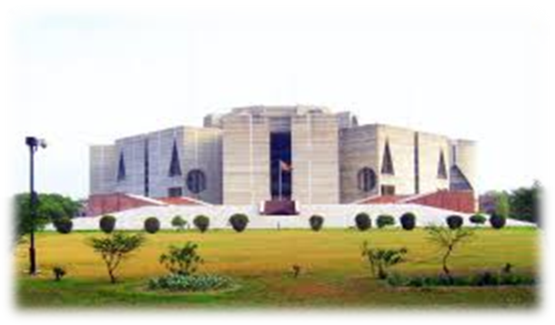

সরকার
বাংলাদেশ মন্ত্রীপরিষদ শাসিত সরকার।

Slide 23


সার্বভৌমত্ব
সার্বভৌমত্ব হলো রাষ্ট্রের অস্তিত্ব এবং রাষ্ট্রে শান্তি- শৃংখলা রক্ষার সর্বময় ক্ষমতার অধিকারী।

Slide 24
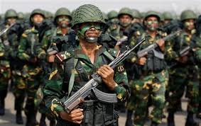
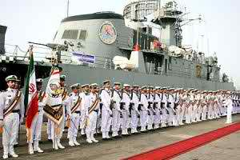
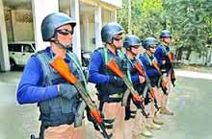
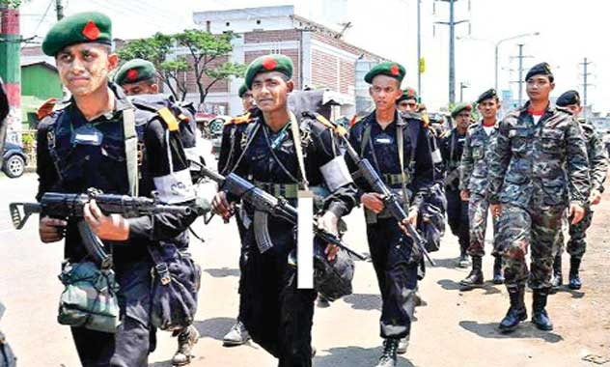

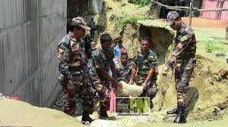
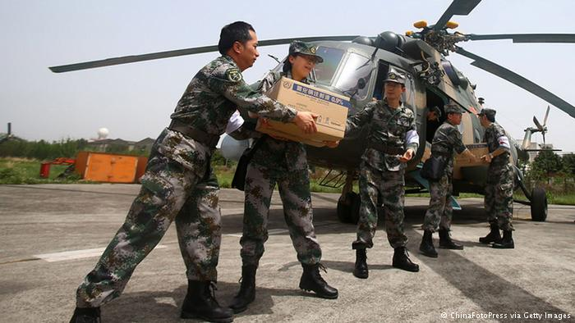
সার্বভৌমত্ব
Notes:
আমাদের দেশে সার্বভৌমত্ব কারা রক্ষা করেন তাদের চিত্র গুলি দখানো হয়েছে।
শিক্ষক সার্বভৌমত্ব কি ছাত্রদের একটি একটি করে চিত্র দেখিয়ে বুঝাতে পারেন।

Slide 25
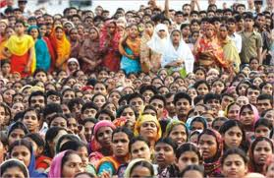
সার্বভৌমত্ব
সার্বভৌম ক্ষমতার মূল অধিকারী হলো জনগণ। তাই আমরা এই উপাদানটিকে রাষ্ট্রের সর্বশ্রেষ্ঠ উপাদান বলতে পারি।

Slide 26
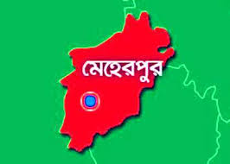
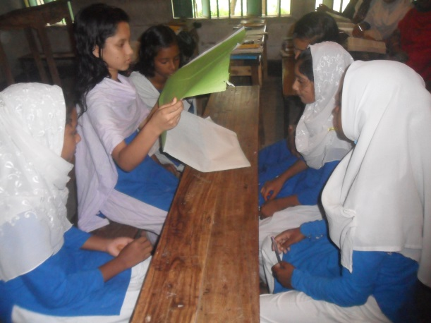
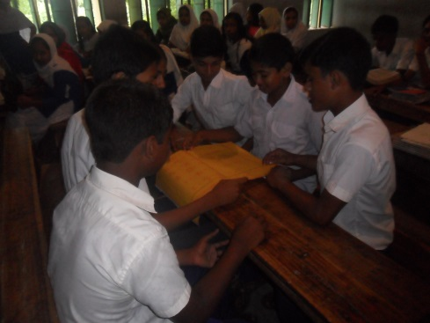
দলীয় কাজ
পৃথিবীর মানচিত্রে বাংলাদেশ রাষ্ট্র হিসাবে স্বীকৃতি পেতে কোন পথ অবলম্বন করেছিল এবং কীভাবে তা অর্জন করেছিল? তোমরা আলোচনার ম্যাধমে লিখ।
সময়ঃ- ১০ মিনিট
Notes:
ক দল প্রশ্ন উত্তর করবে ছেলেরা এবং খ দল” প্রশ্নের উত্তর করবে মেয়েরা।আমি দুইটা দলে ভাগ করেছি ,
শিক্ষক ইচ্ছা করলে শিক্ষার্থী অনুযায়ী চারটা বা পাচটা রুপে ভাগ করে দিতে পারেন।

Slide 27

মূল্যায়ন
১। মহান মুক্তিযুদ্ধ কত সালে হয়েছিল?
ক ১৯৭০ সালে খ ১৯৭১ সাল
গ ১৯৭২ সালে ঘ ১৯৭৩ সালে ।
২। বাংলাদেশের সরকার ব্যবস্থা কেমন ?
ক মন্ত্রীপরিষদ শাসিত খ একনায়কতন্ত্র
গ রাষ্ট্রপতি শাসিত ঘ যুক্তরাষ্ট্রীয়।
৩।একটি রাষ্টের বৈশিষ্ট হচ্ছে--------
নির্দিষ্ট ভূখণ্ড
সার্বভৌম ক্ষমতা
জনসংখ্য
ক ¡, ¡¡ খ। ¡¡¡ গ ¡, ¡¡ ,¡¡¡ ঘ ¡
Notes:
মূল্যায়নের সময় শিক্ষক বিভিন্ন পদ্ধতি ব্যবহার করতে পারেন।

Slide 28

নিচের উদ্দীপকটি পড়ে ৪ ও ৫ নং প্রশ্নের উত্তর দাওঃ
জামিল সাহেব যে দেশে বাস করেন সে দেশটি নদীমাতিৃক । সে দেশের নির্দিষ্ট আয়তন আছে। এর উত্তরে ও পূর্বে যে দেশটি রয়েছে সেটি আমাদের বন্ধু রাষ্ট্র। দক্ষিণে বিশাল সাগর, পূর্বেও একটি রাষ্ট্র আছে এবং পশ্চিমে ভারতের পশ্চিম বঙ্গ।
৪। জামিল সাহেব যে দেশে বাস করেন সে দেশটি কোন অঞ্চল দিয়ে ঘেরা- -
উত্তরে ও পৃর্বে ভারত
দক্ষিণে বিশাল বনভূমি
পূর্বে মায়নমার
নিচের কোনটি সঠিক ?
ক ¡ খ ¡i গ ¡, ¡¡¡ ঘ ¡, ¡¡ , ¡¡¡
৫। ঐ দেশটির আয়তন কত ?
ক ৫৬৯৭৭ বর্গমাইল খ ৫৫৯৭৭ বর্গমাইল গ ৫৫৮৭৭ বর্গমাইল ঘ ৫৬৮৭৭ বর্গমাইল ।
Notes:
মূল্যায়নের সময় শিক্ষক বিভিন্ন পদ্ধতি ব্যবহার করতে পারেন।

Slide 29

বাড়ির কাজ
রাষ্ট্রের কোন উপাদানটি সবচেয়ে গুরুত্বপূর্ণ ও সর্বশ্রেষ্ঠ উপাদান বলে তুমি মনে কর এবং কেন, তা তুমি নিজের মতো করে লিখে নিয়ে আসবে ।

Slide 30
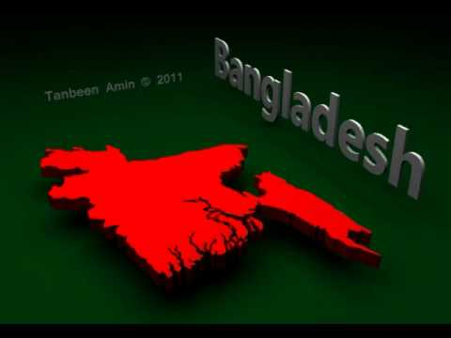
তোমাদের সবাইকে ধন্যবাদ

Slide 31
কৃতজ্ঞতা স্বীকার
শিক্ষামন্ত্রণালয়, মাউশি, এনসিটিবি ও এটুআই এর সংশ্লিষ্ট কর্মকর্তাবৃন্দের কাছে
এবং কন্টেন্ট সম্পাদক হিসেবে যাঁদের নির্দেশনা, পরামর্শ ও তত্ত্বাবধানে এই মডেল কন্টেন্ট সমৃদ্ধ হয়েছে তাঁরা হলেন-
জনাব মোহাম্মদ হাবীবুল ইসলাম সুমন,
সহকারী অধ্যাপক, টিটিসি, ময়মনসিংহ।
জনাব রফিকুল ইসলাম,
সহকারী অধ্যাপক, টিটিসি, পাবনা ।

